Slide 1
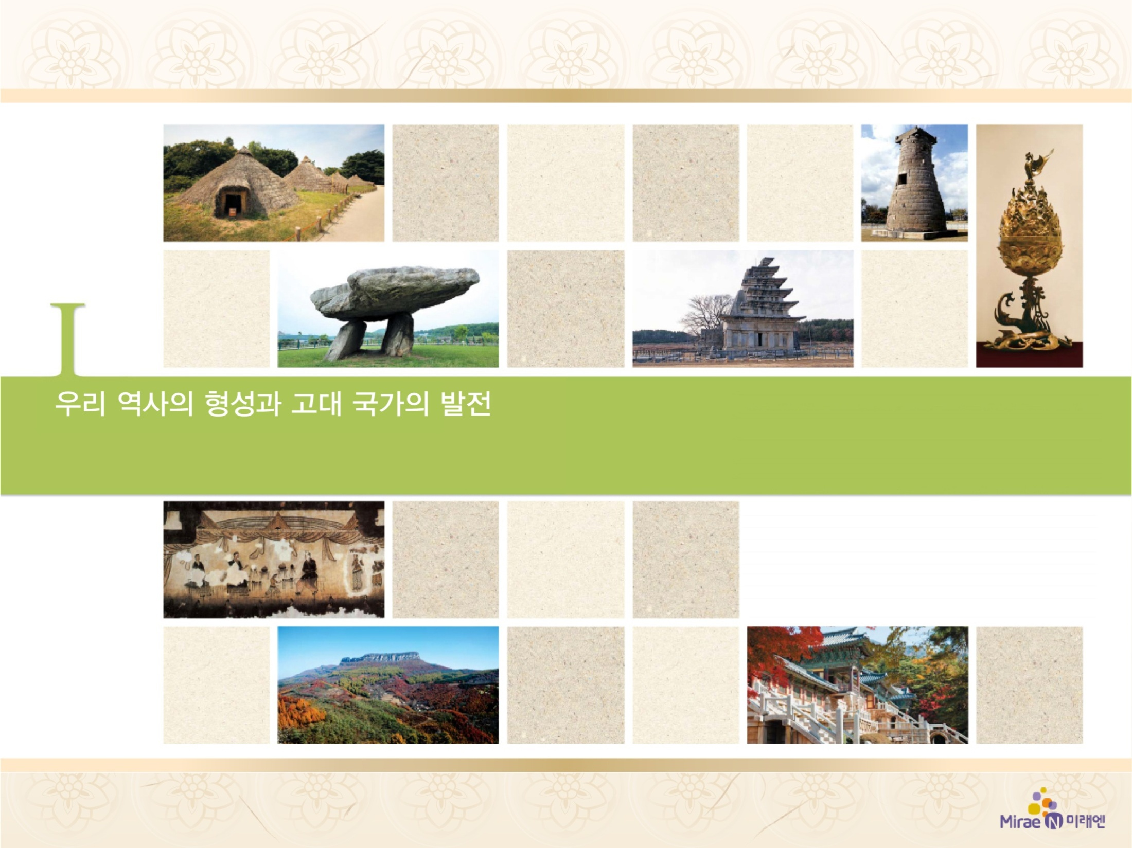
5. 폭넓은 대외 교류와 문화의 발전
과학 기술과 예술의 발달
4

Slide 2


수준 높은 과학 기술과 신앙심을 바탕으로 고대의 예술이 발달했음을 이해할 수 있다.

Slide 3

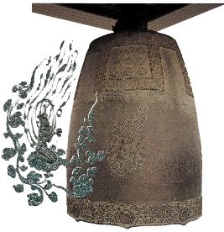
5. 폭넓은 대외 교류와 문화의 발전
과학 기술과 예술의 발달
(54쪽)
4
신종이 완성되니 형상은 산이 솟은 듯하고, 소리는 용의 음성 같아 위로는 하늘 꼭대기까지 꿰뚫고 아래로는 땅속까지 통하였다. 보는 자는 기이하다고 칭송하고 소리를 들은 자는 복을 받았다.
- 성덕 대왕 신종 명문-
▲성덕 대왕 신종과 비천상(국립경주박물관)

Slide 4

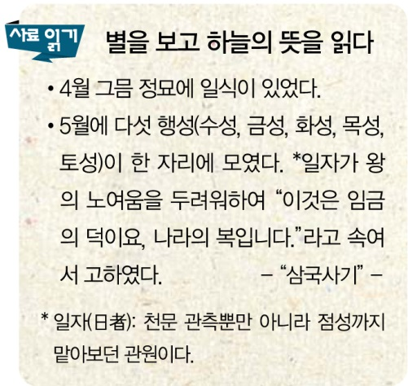
5. 폭넓은 대외 교류와 문화의 발전
과학 기술과 예술의 발달
(54쪽)
4
1. 과학 기술의 발달
① 천문학과 수학: 농경 및 정치와
관련하여 천체와 천문 현상 관측
→ 역법과 수학 발달 → 농사,
건축 등에 활용
② 금속 기구 발달: 철제 농기구,
무기, 금속 공예품(성덕 대왕 신종)

Slide 5
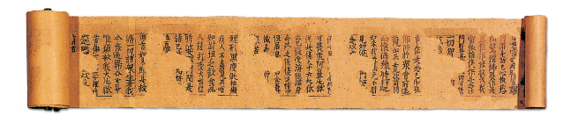
5. 폭넓은 대외 교류와 문화의 발전
과학 기술과 예술의 발달
(54쪽)
4
③ 목판 인쇄술과 제지술: 불교문화 발달에 따라 대량으로
불경 인쇄 → 무구정광대다라니경(8세기 초, 현존하는
가장 오래된 목판 인쇄물)
▲무구정광대다라니경(불교중앙박물관)
8세기에 제작되었으며, 너비가 8cm, 길이는 620cm에 이른다.

Slide 6
5. 폭넓은 대외 교류와 문화의 발전
과학 기술과 예술의 발달
(55쪽)
4
2. 고분
① 고구려: 돌무지무덤(초기) → 굴식 돌방무덤
② 백제
ㆍ한성 시기: 계단식 돌무지무덤(고구려와 비슷)
ㆍ웅진 시기: 굴식 돌방무덤, 벽돌무덤(중국 남조의 영향,
무령왕릉)
ㆍ사비 시기: 굴식 돌방무덤
③ 신라: 거대한 돌무지덧널무덤 → 굴식 돌방무덤(삼국
통일 무렵) → 통일 후 무덤 규모 축소, 둘레돌과 12지
신상 조각, 화장 유행

Slide 7
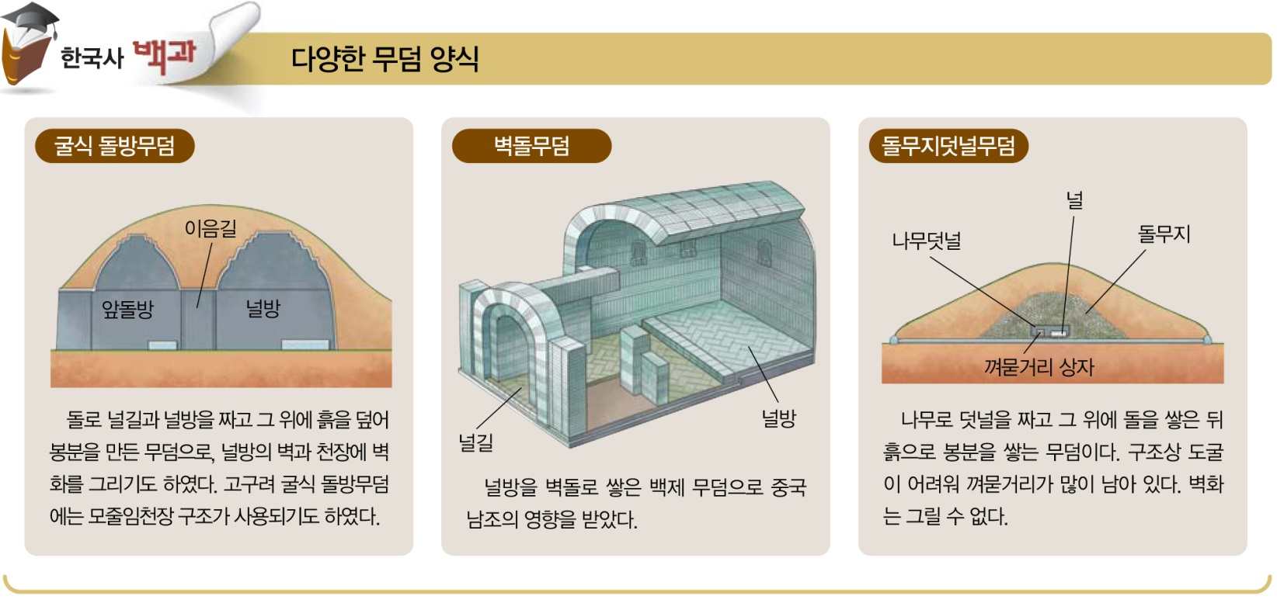
5. 폭넓은 대외 교류와 문화의 발전
과학 기술과 예술의 발달
(55쪽)
4
④ 발해
ㆍ정혜 공주 묘: 고구려 양식(굴식 돌방무덤, 모줄임천장
구조)
ㆍ정효 공주 묘: 벽돌무덤으로 당과 고구려 양식 반영

Slide 8
5. 폭넓은 대외 교류와 문화의 발전
과학 기술과 예술의 발달
(56쪽)
4
3. 건축과 탑
① 궁궐, 성곽: 고구려의 안학궁, 통일 신라의 안압지(경주 동
궁과 월지), 발해의 상경성 내 궁궐터에서 고구려 문화를
계승한 온돌 발견
② 사찰: 신라의 황룡사, 백제의 미륵사, 통일 신라의 불국사
와 석굴암

Slide 9
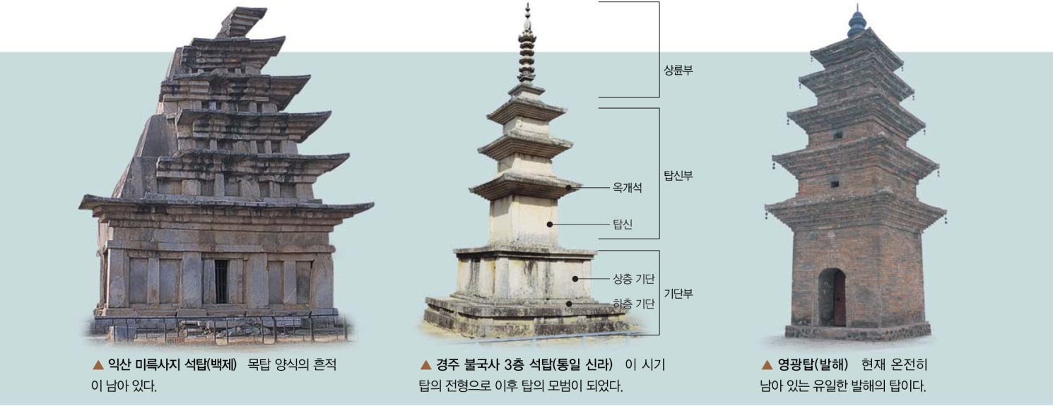
5. 폭넓은 대외 교류와 문화의 발전
과학 기술과 예술의 발달
(56쪽)
4
③ 탑
ㆍ삼국 시대: 주로 목탑 → 석탑
ㆍ통일 신라 시대: 이중 기단 위에 3층 석탑 양식
(불국사 3층 석탑)
ㆍ신라 말: 다양한 석탑 등장, 선종의 영향으로 승탑과
탑비 건립
ㆍ발해: 대부분 전탑, 무덤 위에 세우기도 함.

Slide 10
5. 폭넓은 대외 교류와 문화의 발전
과학 기술과 예술의 발달
(57쪽)
4
4. 불상
① 삼국 시대: 초기에 중국의 영향을 받았으나 점차 개성
반영, 미륵보살 반가사유상 제작
② 통일 신라 시대: 균형미와 이상적인 아름다움 추구
(석굴암의 불상) → 투박하고 개성 있는 불상(신라 하대)
③ 발해: 이불병좌상 등 다양한 불상 제작
5. 서예, 그림, 음악
① 서예: 김생(통일 신라)
② 그림: 고분 벽화, 천마도, 통일 신라의 솔거
③ 음악: 거문고(고구려, 왕산악), 가야금 12곡(가야, 우륵),
정읍사(백제), 향가 유행, “삼대목” 편찬(신라)

Slide 11
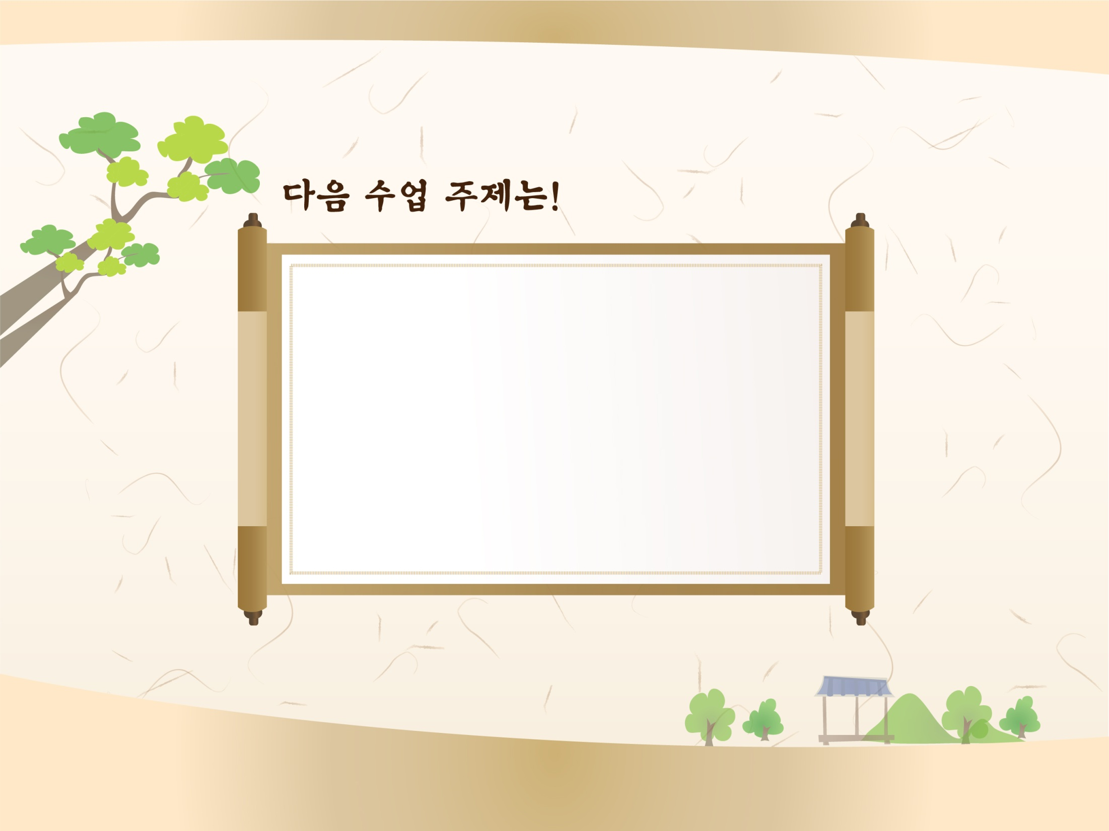
고려의 건국과 국가 기틀의 확립
입니다.
1

